Slide 1


Sistema de Gestión de Historial Médico para Veterinarias

Slide 2

Sistema de Gestión de Historial Médico para Veterinarias
Camilo Andres Perez Mendez
Kevin José Cáceres Hernández
Andrea Sofía Rojas Parra
Servicio Nacional de Aprendizaje –SENA, Centro de Electricidad Electrónica y Telecomunicaciones
Técnico en Programación de Software - TPS, Primer Trimestre
Instructor Albeiro Ramos
Bogotá, 25 de marzo de 2023

Slide 3
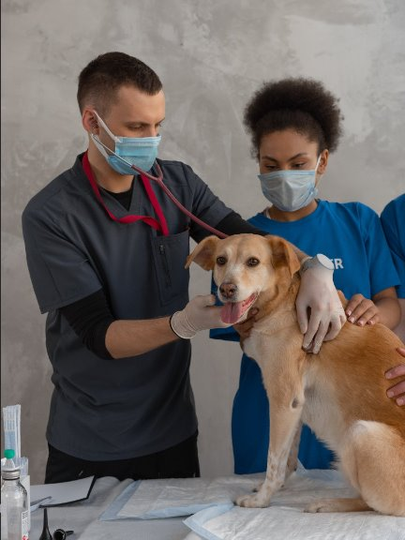
Contenido:
Diagrama de objetos
Diagrama de clases
Diagrama de paquetes
Diagrama de despliegue
Diagrama de casos de uso
Wireframes
Mockups
Prototipo

Slide 4
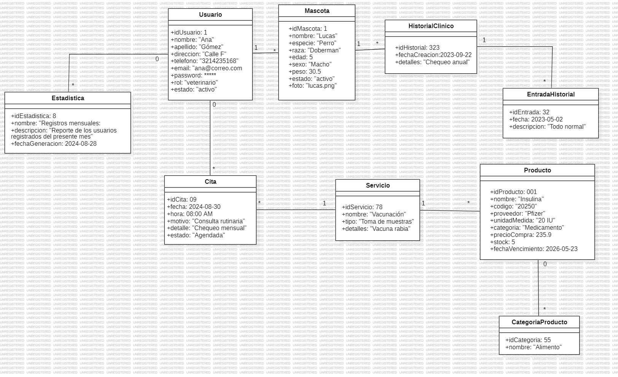
Diagrama de Objetos:

Slide 5
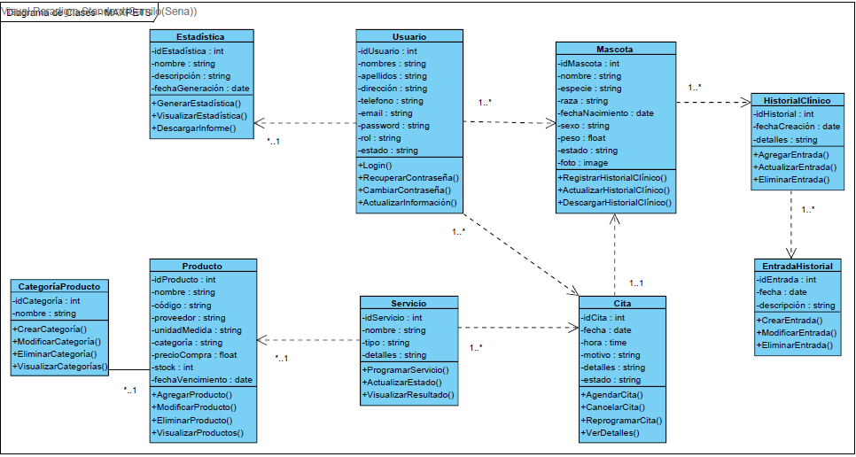
Diagrama de Clases:

Slide 6
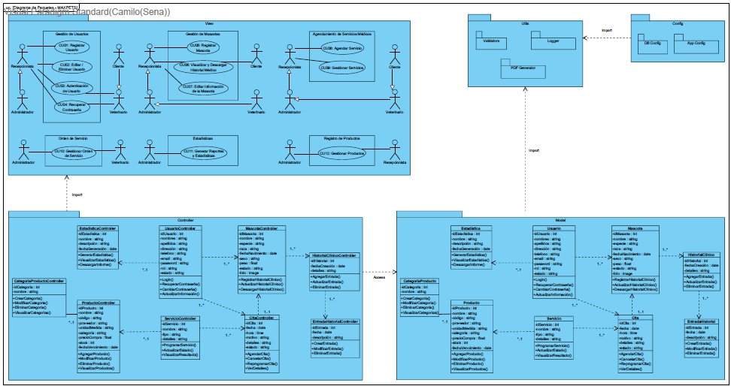
Diagrama de Paquetes:

Slide 7
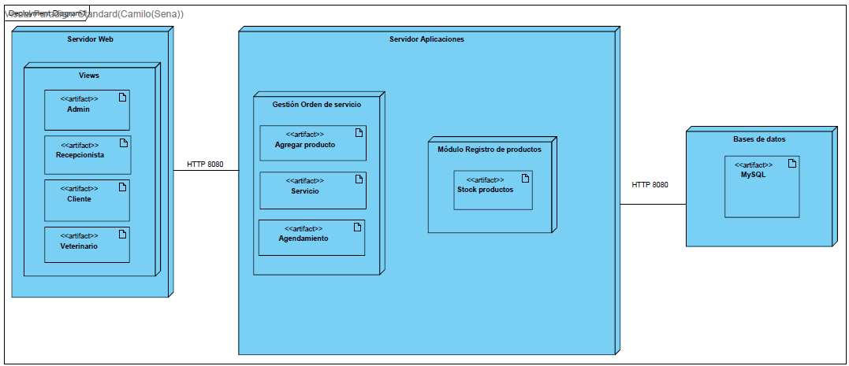
Diagrama de Despliegue:

Slide 8
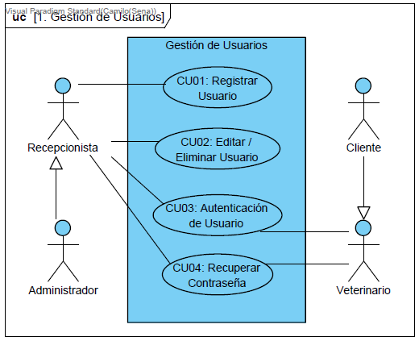
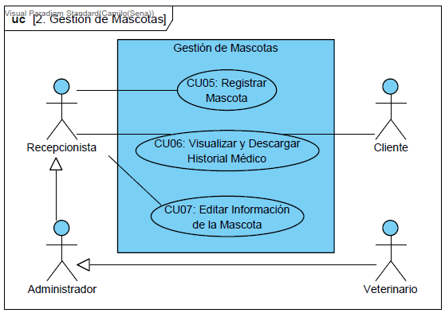
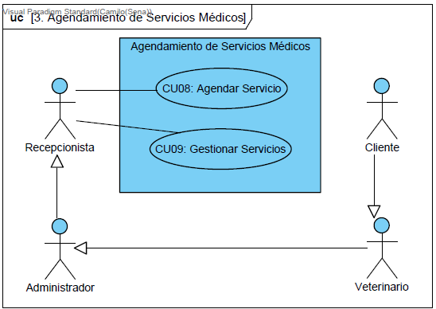
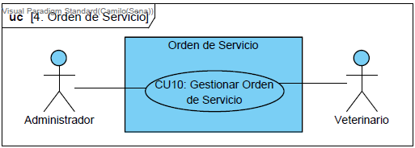
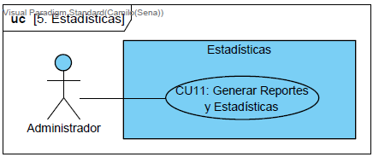
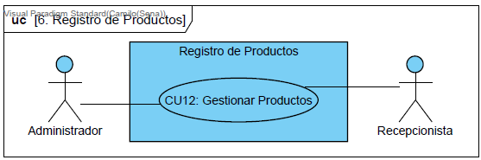
Diagrama de Casos de Uso:

Slide 9
Interfaz - Frontend:
Wireframes
Mockups
Prototipo

Slide 10


